Slide 1
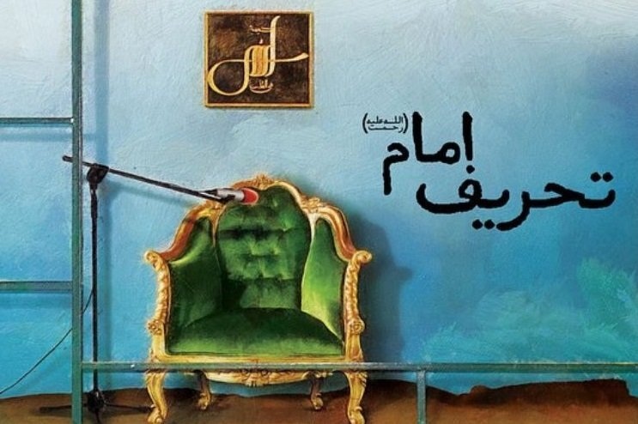
مسئله تحریف شخصیت امام (ره) خطر بزرگی محسوب می شود.
امام خامنه ای (مدظله العالی)

Slide 2
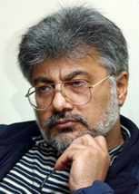
1- بی اعتبار سازی افکار امام (ره) ”افکار امام خمینی (ره) باید به موزه تاریخ سپرده شود.“
2- نسبت دادن دروغین به امام از طریق القای یکسانی اقدامات و اظهارات و بستگان نسبی ایشان
3- برخورد گزینشی با اصول امام (ره)
”برجسته سازی برخی اصول و آراء و پنهان سازی اصول دیگر ”
4- انتساب خاطرات و اظهارات غیر مستند به امام (ره) مانند:
”موافت امام (ره) با حذف شعار مرگ بر آمریکا درسایت شخصی هاشمی رفسنجانی“
5- تحریف و تفسیربرداری برخی اصول امام (ره)
عیسی سحر خیز: ”خیلی‌ از اصلاح‌طلبان هم بر خلاف اول انقلاب دیگر علاقه‌ای به آقای خمینی ندارند. ما در اول انقلاب اشتباه کردیم که با خوش‌بینی بسیار و اولیه به آیت‌الله خمینی، به ولایت فقیه هم باور داشتیم. به این امـیـد کـه اگـر اجـزای سـیــسـتـم
اشتباهی می‌کنند فردی باشد که با قـدرت جــلوی آن اشتـباهــات
را بگیـرد. غـافل از اینکه هر فردی در جایگاه قدرت قرار بگـیرد
خودش هم زیر سوال می‌رود.“

Slide 3
حمیدرضا جلائی‌پور، عضو حزب منحله مشارکت در پاسخ به عیسی سحرخیز
خیلی از اصلاح‌طلبان هم بر‌خلاف اول انقلاب دیگر علاقه‌ای به آقای خمینی ندارند.‌
6- القای دروغین انطباق موضع شخصی خود با مواضع اصلی امام (ره)
7- قرائت لیبرال از مکتب و اندیشه های امام (ره)
8- معرفی امام ب(ره) ه عنوان یک شخصیت بزرگ و محترم صرفاً تاریخی بدون قابلیت اشاعه اندیشه های ایشان

Slide 4
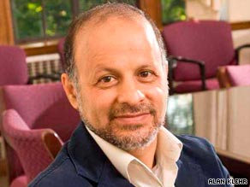
9- بزرگنمایی و جایگزینی فروع موارد خاص و استشثنایی به جای اصول مبنایی ایشان
10- معرفی امام (ره) به عنوان یک انقلابی خشک و خشن و فاقد عاطفه و انعطاف
11- مصادره افکار و اندیشه های امام (ره) به نفع گروه و جریان خاص
حجاریان: ایده های امام (ره) ، فقط برای ایجاد
انقلاب مفید بود و از آن ایده ها برای استمرارجمهوری اسلامی نمی توان استفاده کرد.
اکبر جنگی: آیت الله خمینی بزرگترین
متفکر اصلاح طلب و مقتدای اصلاح طلبان است.

Slide 5
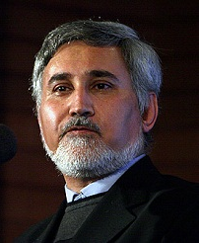
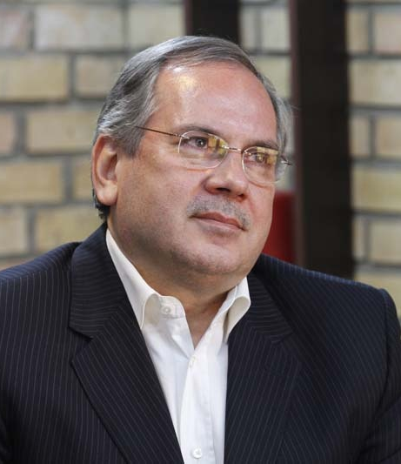
13- تشکیک در آراء و اندیشه های امام (ره)
محمد رضا خاتمی: باید سخنان امام (ره) مورد بازبینی و تفسیر مجدد قرار گیرد.
محمود سریع القلم: دست کشیدن از آرمان ” استقلال خواهی و سلطه ناپذیری ” و کنار گذاشتن ابعاد هزینه بر ایدئولوژیک و انقلابی، انقلاب اسلامی را تنها راه پیوستن به گردونه اقتصاد جهانی و نیل به شاخص های توسعه می داند.

Slide 6
اصــول
امــــام
خـمـینی (ره)
امام خامنه ای (مدظله العالی) :
مـســئـلــه‌ی تـحــریـــف شـخـصـــیـت امام خطر بزرگی محسوب می‌شود، آن راهی که می‌تواند مانع از این تحریف شــود، بـازخـوانی اصـول امـام اسـت. امــام را نــباید بــه عــنوان صرفاً یک شـخصیت مـحترم تاریخی، مورد توجه قرار داد، بعضی این‌جـور مـی‌خـواهند امـام را بــشـناسـند و بــشـناسـا ننـد و این غلط است. ۱۳۹۴/۰۳/۱۴

Slide 7
”اسلام ناب محمدی“
از نظر امام بزرگوار، آن اسلام متکی به کتاب و سنت است که با فکر روشن، با آشنایی با زمان و مکان، با شیوه و متُدعلمی جا افتاده و تکمیل شده در حوزه های علمیه استنباط می شود و به دست می آید.

Slide 8
”نفی اسلام آمریکایی“
اسلام آمریکایی دو شاخه بیشتر ندارد:
1- اسلام سکولار(تجدد)
2- اسلام متحجر

Slide 9
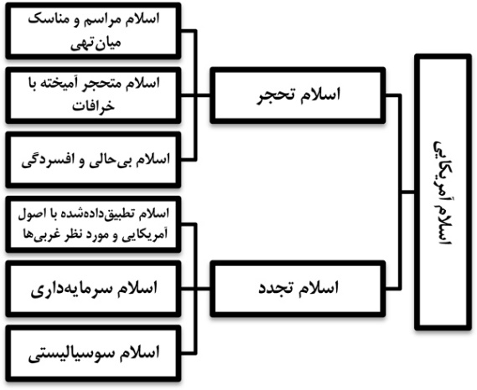
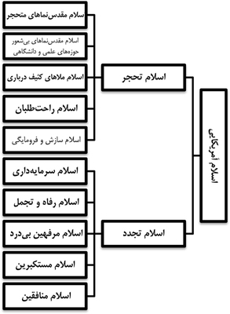
امام خامنه‌ای(مدظله العالی) مفهوم اسلام آمریکایی رادر موارد متعددی درباره‌ی اسلام تجدد و اسلام تحجر به کار می‌برند.
امام خمینی (ره) مفهوم اسلام آمریکایی را شامل موارد متعدد اسلام تجدد و اسلام تحجر می‌دانند.

Slide 10
اسلام متحجر
اسلام سکولار
اسلامی تک بعدی است که
اجتهاد را حتی نمی پذیرد و
دین را فقط در عبادت می یابد.
جدایی دین از سیاست
اسلامِ منحصر در عمل شخصی،
اسلامِ بدون جهاد و شهادت و بدون
نهی از منکر، مورد قبول ملت ایران نیست.
با اسلام متحجر روبه رو هستیم،اسلامی تک بعدی است که اجتهاد را حتی نمی پذیرد،اسلام متحجر دین را تنها در عبادت می یابد، هر گونه زمینه فکر و تعقل را رد می کند.در برابر تمام این احوال و دستاورد های اسلام آمریکایی، ما دین پاک محمد (ص) را داریم، دینی سراسر تعقل، وحدت، یکپارچگی، محبت به هم نوع،موکد به حضور در جامعه و امور سیاسی برای برتری بخشیدن به جامعه اسلامی و در سایه موهبت های الهی رسیدن به سعادت و خدا شناسی است.
اسلام سکولار شبیه مسیحیّت سکولار است که میرود در گوشه‌ی کلیسا، خودش را زندانی میکند و در محیط واقعی زندگی هیچ حضوری ندارد؛ اسلام سکولار هم همین‌جور است؛ کسانی هستند امروز دعوت میکنند به اسلام منزوی؛ اسلامی که هیچ کاری به کار زندگی مردم ندارد؛ مردم را به یک عبادتی، به یک چیزی گوشه‌ی مسجد یا گوشه‌ی خانه‌ها فرامیخواند.

Slide 11
”اعـتمـاد بـه وعـده الـهی
و بـی اعتـمادی به قـدرت هـای مسـتکبر
و زور گـوی جـهـانی“
اعتماد به قدرت پروردگار موجب می شد که امام بزرگوار در مواضع انقلابی خود صریح باشد، چون اتکاء به خدا داشت. نه اینکه نمی دانست قدرت ها بدشان می آید و عصبانی می شوند، می دانست؛ اما به قدرت الهی و نصرت الهی باور داشت.

Slide 12
”بی اعتمادی به قدرت های مستکبرو زور گوی جهانی“
امام در برابر حوادث، دچار رودربایستی نشد؛ البتّه امام مؤدّبانه حرف میزد امّا مواضع قاطع و روشن خود را بیان کرد و این توکّل خود را امام مثل خونی در شریان ملّت جاری کرد؛ ملّت هم اهل توکّل به خدای متعال شد، به نصرت الهی معتقد شد، و در این راه وارد شد. اینکه امام به مستکبرین هیچ اعتمادی و هیچ اعتقادی نداشت، موجب میشد که به وعده‌های آنها اعتنائی نکند. رئیس‌جمهور آمریکا، (ریگان)، که رئیس‌جمهور مقتدری هم بود، به امام نامه نوشت و پیغام فرستاد و آدم فرستاد، امام به او اعتنائی نکرد، پاسخی به او نداد و اعتنائی نکرد و وعده‌ای را که او داده بود، امام به هیچ گرفت. در یک مورد دیگر، یک وعده‌ای در مورد پایان جنگ تحمیلی، یکی از دولتهای وابسته‌ی به آمریکا داده بود، بحث صدها میلیارد یا هزار میلیارد در میان بود، امام اعتنائی به آن نکردند، اعتماد نکردند.

Slide 13
ما حالا در قضایای گوناگون جاری خودمان داریم همین معنا را لمس میکنیم، می‌بینیم که چطور نمیشود به وعده‌ی مستکبرین اعتماد کرد، به حرفهایی که در جلسه‌ی خصوصی میزنند نمیشود اعتماد کرد، این را داریم لمس میکنیم. امام آن را جزوِ خطوط اصلیِ کار خود قرار داد، اعتماد به خدا، بی‌اعتمادی به مستکبران. این البتّه به معنای قطع رابطه‌ی با دنیا نبود، چون‌ سران کشورها به مناسبتهای مختلف برای امام پیام تبریک میفرستادند، امام هم به پیام تبریک آنها جواب میداد. ارتباط این‌جوری، در حدّ معمول، مؤدّبانه و محترمانه وجود داشت امّا هیچ‌گونه اعتمادی به مستکبرین و قلدران و تبعه و دنباله‌روان آنها وجود نداشت.

Slide 14
”اعتماد به اراده و نیروی مردم و محالفت با تمرکز های دولتی“
در آن روزها، سعی می شد به خاطر یک برداشت نـادرست، هـمــه
کارهای اقتصادی کشور به دولت موکول می شود، امام بارها و بارها هشدار می داد ، در مسائل اقتصادی، نظامی، سازندگی کشور، تبلیغات و بالاتر از همه انتخابات کشور به مردم اعتماد داشت.

Slide 15
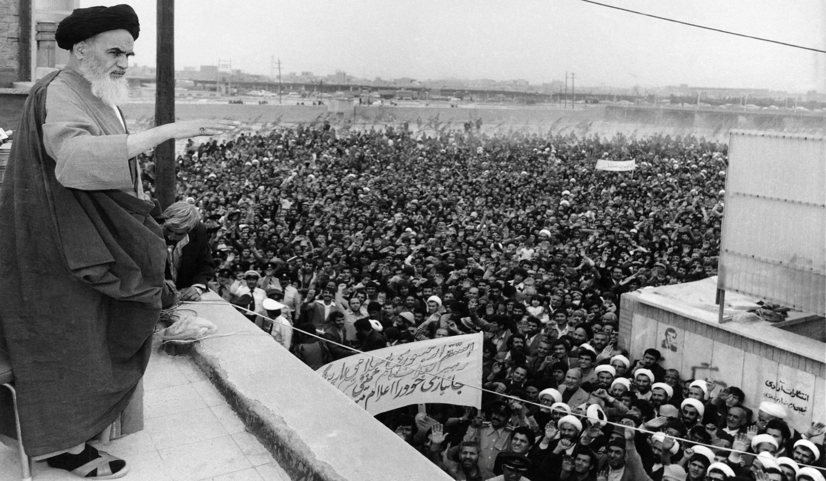
هميشه، مَـردم در چشم امام، «اصل» بودند.
امام (ره) می ‌فرمودند:
ملت باید الآن همه شان ناظر امور باشند، اظهار نظر بکنند در
مسایل سیاسی، در مسایل اجتماعی، در مسایلی که عمل می کند دولت.
امام خمینی (ره) می‌فرماید: پشتوانه یک حکومتی ملت است، اگر یک ملتی پشتوانه حکومتی نباشد
این حکومت نمی‌تواند درست بشود، این (حکومت)نمی‌تواند برقرار باشد.

Slide 16
از بدو پیروزی انقلاب اسلامی خصوصاً در دهه اول، دو دیدگاه در مورد اقتصاد وجود داشت:
دیدگاه اول که محور آن افکار امام (ره) و .... رئیس جمهور وقت (آیت الله خامنه ای) بود، معتقد به اقتصاد مردمی و اسلامی بود اما نخست وزیر وقت (میر حسین موسوی) پافشاری بر اقتصاد دولتی داشت و بر همین اساس کشور را ناقص اداره کرد.

Slide 17
”اقتصاد دولتی“
اقتصاد دولتي يا متمركز نظام اقتصادي است كه فعاليت هاي اقتصادي در كنترل و اختيار دولت قرار دارد در نگرش افراطي به اين نوع نظام اقتصادي‌، مالكيت خصوصي ناديده گرفته شده و فعاليت بخش خصوصي مواجه با محدوديتهاي بسيار زيادي است و فرض بر اين است كه مالكيت ابزار توليد، عمومي است و فعاليتهاي اقتصادي توسط دولت رهبري مي شود. در واقع در نظام اقتصادي دولتي مالكيت ابزار توليد در انحصار دولت نيست بلكه عوامل و منابع توليد و شبكه هاي توزيع نيز در اختيار دولت است.(مباني اقتصاد اسلامي،‌ همان، ص507) اين ديدگاه افراطي به نقش دولت و نديده گرفتن مالكيت خصوصي،‌ اين نظام اقتصادي را با چالشها و مشكلات زيادي روبرو ساخت كه مهمترين آن عدم كارايي و كارآمدي اين نظام و بهره نگرفتن از سرمايه بخش خصوصي و دخالت ندادن آنها در جهت رشد و رونق اقتصادي بود و همين امر موجب شد تا اصلاحاتي در اين نوع نظام اقتصادي صورت بگيرد و نقش افراطي دولت تا حدودي تعديل شود و عمده اين اصلاحات و تعديلات در جهت اعطاي آزادي اقتصادي به بخش خصوصي و تجديد نظر در تمركز از جانب دولت انجام پذيرفت.

Slide 18
بنابراين هر دو نظام اقتصادي به سمت تعديل جايگاه دولت و مالكيت خصوصي پيش رفته و از حالت تمركز و غيرمتمركز صرف خارج شده اند به گونه اي كه در خود آمريكا كه در سيطره اقتصاد بازار است 16درصد نيروي كار در استخدام دولت است، 35 درصد توليد ناخالص ملي كشور را بودجه دولت تشكيل مي دهد و حدود 80 هزار واحد دولتي در آن كشور فعاليت مي كنند. (مباني و كليات علم اقتصاد،‌ دادگر ص71) و امروزه بسياري از كشورها به سمت اقتصاد مختلط گرايش پيدا نموده اند. به هر حال در مجموع سير تاريخي و مطالعه وضعيت اقتصاد كشورها گوياي اين نكته است كه اقتصاد آزاد نسبت به اقتصاد دولتي توفيق بيشتري داشته و از كارايي بهتري برخوردار است اما در عين حال اين نوع نظام اقتصادي نيز نتوانسته است وضعيت مطلوبي را براي كشورها ايجاد كند و با چالشهاي زيادي روبرو است كه از جمله مي توان به توزيع ناعادلانه ثروت و درآمد،‌ ايجاد فاصله زياد طبقاتي و ناديده گرفتن اخلاق و ... اشاره نمود.

Slide 19
اصول اقتصاد مردمی (اسلامی)
از نگاه امام خمینی (ره)
1- هدایت مردم به سمت اخلاق کریمه و ارزشهای معنوی.
2- استقرار عدالت اجتماعی و اقتصادی در جامعه.
3- رشد استعدادها و شکوفایی قدرت ابتکار و خلاقیت انسانها.
4- ریشه کن کردن فقر در جامعه.
5 - اولویت دادن به منافع و مصالح مستضعفان و محرومان و رسیدگی خاص به آنها.
6- برآوردن نیازهای اقتصادی مشروع و معقول مردم.
7- رشد و شکوفایی اقتصادی و بارور کردن تجارت، صنعت و کشاورزی و. . .
8 - ایجاد رفاه، آسایش و امنیت اقتصادی برای عموم افراد جامعه.
9- پرهیز از وابستگی اقتصادی به بیگانه و نفی سلطه اجانب بر اقتصاد کشور.
10- گسترش مشارکت عمومی مردم بویژه مستضعفان و محرومان در اقتصاد.

Slide 20
امروز ترجمان اقتصاد مردمی (اسلامی) از نگاه مقام معظم رهبری همان
اقتصاد مقاومتی است که دارای اصولی به شرح زیر است:
الزامات اقتصاد مقاومتی، بلند مدت
الزامات اقتصاد مقاومتی، کوتاه مدت
1- تکیه بر مردم
2- مقاوم بودن اقتصاد
3- اقتصاد دانش بنیان
4- کاهش وابستگی به نفت
5- تبیین دانشگاهی و آکادمیک اقتصادمقاومتی
1- حمایت از تولید ملی
2- مدیریت منابع ارزی
3- مدیریت مصرف
4- استفاده حداکثری از زمانف منابع و امکانات
5- حرکت بر اساس برنامه

Slide 21
”حمایت از محرومان و مستضعفان و
مخالفت با خوی کاخ نشینی“
همه باید تلاش کنند که محرومان را از محرومیت بیرون بیاورند، تا آنجایی که در توان کشور است به محرومان کمک کنند. امام مکرر می گفت: این کوخ نشینان و فقرا و محرومان اند که این صحنه ها را پر کردند، با وجود محرومیت ها اعتراض هم نمی کنند، در میدان های خطر هم حاضر می شوند.

Slide 22
حمایت از محرومان و مستضعفان
به مجلس و دولت و دست اندركاران توصيه مى نمايم كه قدر اين ملّت را بدانيد و در خدمت گزارى به آنان خصوصاً مستضعفان و محرومان و ستمديگان كه نورچشمان ما و اولياىِ نِعَم همه هستند... فروگذار نكنيد.
بايد همه خدمت گزار ملّت و خصوصاً مستضعفان باشيد.
طرفدار مظلومان و ستمديدگان و محرومان باشيد.
توجّه داشته باشند رييس جمهور و وكلاى مجلس از طبقه اى باشند كه محروميّت و مظلوميّت مستضعفان و محرومان جامعه را لمس نموده و در فكر رفاه آنان باشند. و صيّت اين جانب به رهبر و شوراى رهبرى در اين عصر... و در عصرهاى آينده آن است كه خود را وقف در خدمت به اسلام و جمهورى اسلامى و محرومان و مستضعفان بنمايند. و شما اى مستضعفان جهان و اى كشورهاى اسلامى و مسلمانان جهان به پا خيزيد و حق را با چنگ و دندان بگيريد و از هياهوى تبليغاتى ابرقدرت ها و عمّال سرسپرده آنان نترسيد...
سایت تبیان

Slide 23
کدخدا را می‏دیدند و دِه را می‏چاپیدند
مخالفت با اشرافیت و کاخ نشینی
امام خمینی (ره) :
من یک تار موی این کوخ نشینان را به همة کاخ نشینان عالم نمی دهم.
همیشه این قدرتهای بزرگ در هر کشوری یک نفر را با او تفاهم می‏کردند که این یک نفر برای خودش و برای قدرتمندی خودش و برای سرمایه خودش فعالیت می‏کرد. او را می‏دیدند و ملت را می‏چاپیدند و به اصطلاح کدخدا را می‏دیدند و دِه را می‏چاپیدند. هیچ وقت قدرتهای بزرگ مواجه با ملتها، اگر شدند نتوانستند کار خودشان را انجام بدهند و مواجه هم نشدند. هر وقت که می‏خواستند یک دولتی را یا یک سلطنتی را یا یک ریاست جمهوری را که بر وفق مرام آنها عمل نمی‏کرده از بین بردارند، در مقابل او یک قدرت دیگری می‏تراشیدند و با آن قدرت این قدرت را از بین می‏بردند. کار به دست ملت نبوده است و کار به دست طبقه متوسط و مادون متوسط نبوده است.
صحیفه نور جلد 16 صفحه30

Slide 24
”مخالفت صریح با جبهة قلدران
بین المللی و مستکبران“
امام با مستکبرین سر آشتی نداشت، واژه ”شیطان بزرگ“ برای آمریکا، یک ابداع عجیبی از سوی امام بود. وقتی شما یک دستگاهی را، شیطان دانستید، معلوم است که باید رفتار و احساسات شما ، در مقابل او چگونه باشد. امام تا روز آخر نسبت به آمریکا، همین احساس را داشت، عنوان شیطان بزرگ را هم بکار می برد.

Slide 25
امام بزرگوار فرمود: آمریکا شیطان بزرگ است؛این «شیطان بزرگ» خیلی حرف پرمغزی است. رئیس همه‌ی شیطانهای عالم، ابلیس است؛ امّا ابلیس بنا به تصریح قرآن، تنها کاری که میتواند بکند این است که انسانها را اغواء میکند؛ بیشتر از اغواء، کاری نمیتواند بکند؛ انسانها را اغواء میکند، فریب میدهد، وسوسه میکند؛
امّا آمریکا، هم اغواء میکند، هم کشتار میکند، هم تحریم میکند، هم فریب میدهد، هم ریاکاری میکند؛ پرچم حقوق بشر را بلند میکند، ادّعای طرف‌داری از حقوق بشر میکند امّا هر چند روز یک بار در خیابانهای شهرهای آمریکا یک بی‌گناهی، یک بی‌سلاحی به دست پلیس آمریکا به خاک‌وخون میغلتد؛ غیر از بقیّه‌ی جنایات و فجایعشان. این هم رفتارشان در ایران در دوران رژیم طاغوت و جنگ‌آفرینی‌هایشان، جنگ‌افروزی‌هایشان، به راه انداختن جریانهای جنگ‌افروز از قبیل همینهایی که حالا در عراق و سوریه و بقیّه‌ی جاها مشغول خرابکاری هستند؛ اینها کارهای آمریکا است.

Slide 26
چرا امام (ره) آمریکا را شیطان بزرگ می دانست؟
* کودتاى ۲۸ مرداد ۱۳۳۲ * شهادت دانشجویان در ۱۶ آذر ۱۳۳۲ * حمایت و تحکیم پایه‏هاى حکومت استبدادى شاه‏ * تأسیس سازمان مخوف ساواک‏ * کشتار صدها تن از مردم در قیام خونین پانزدهم خرداد ۱۳۴۲ * تحمیل قانون کاپیتولاسیون و تحقیر ملت بزرگ ایران‏ * تبدیل سفارت به لانه جاسوسى‏
* مصادره اموال ایران‏ * هجوم نظامى و واقعه طبس‏ * کودتاى نوژه‏ * چراغ سبز آمریکا به صدام براى حمله به ایران‏ * حمایت تسلیحاتى و اطلاعاتى آمریکا از صدام در ۸ سال جنگ تحمیلى‏
* تأمین سلاح‏هاى شیمیایى عراق علیه ایران‏ * حمله آمریکا به کشتى‏ها و سکوهاى نفتى ایران‏
* ساقط کردن هواپیماى مسافربرى ایران‏ * حمایت آمریکا از سازمان منافقین‏ * اعمال تحریم‏هاى ظالمانه علیه ایران‏ * تهاجم فرهنگى و جنگ نرم علیه ملت ایران‏ * ساخت فیلم‏هاى ضد ایرانى و ضد اسلامى‏ * تهدید مستمر ملت ایران به حمله نظامى‏ * حمایت آمریکا از گروهک‏هاى تروریستى به‏ویژه در مرزهاى ایران‏ * حمایت آمریکا از هر گونه فتنه و اغتشاش در سالهاى ۸۸، ۸۲، ۷۸ * ترور دانشمندان هسته‏اى ایران‏ و .....

Slide 27
”اعتقاد به استقلال ملی
و رد سلطه پذیری“
استقلال؛ یعنی آزادی در مقیاس یک ملّت.
اینی که بعضی در زبان یا در شعار، دنبال آزادی های فردی باشند، اما علیه استقلال کشور حرف بزنند، این یک تناقص است.

Slide 28
مصادیق نقض استقلال
1- سرمایه گذاری شرکت های آمریکایی
2- وارد کردن مدیر از خارج از کشور
3- پذیرش اصول غربی چون: توسعه، حقوق بشر، دموکراسی و ...
4- بزرگ دانستن آمریکا که می تواند در عرض یکساعت تمام تأسیسات نظانی ما را بزند.
5- ایران عضو سازمان تجارت جهانی شود
6- پذیرش برجام و جلوگیری از پیشرفت هسته ای و نادیده گرفتن خون شهدای دانش هسته ای
و ...

Slide 29
یکی از مهمترین مصادیق نقض استقلال کشور ”نفوذ“ است.

Slide 30
ما می توانیم
در باور به خود - اعتماد به نفس - امام به مردم ایران «ما میتوانیم» را تعلیم داد.
امام (ره) می فرماید:
چیزهایی را که می توانیم درست کنیم خودمون درست کنیم، انسان وقتی در صدد باشد، می تواند درست کند؛ لکن وضع را اینطور به بار آورده بودند که ما باورمون آمده بود که ما چیزی نداریم، ما چیزی نمی دونیم، باید همه چیز را از خارج بگیریم.

Slide 31
ما ایستاده ایم
همه بدانند که هدف دشمن بازگشت به دوران سلطه بی قید و شرط خود بر این کشور است و اخم، لبخند، وعده و تهدیدهای او نیز برای دستیابی به همین هدف است.
دشمن با اسلام مخالف است، چون اسلام نیروی مقاوم در مقابل این توطئه است، آن ها با ملت ایران هم مخالفند، چون ملت مقابل آن ها مثل کوه استوار ایستاده است.
امام خامنه ای 94/03/14

Slide 32
”تکیه بر وحدت ملی“
توجه به توطئه های تفرقه افکن، چه تفرقه بر اساس مذهب شیعه و سنی، چه تفرقه بر اساس قومیت ها از خطوط اصلی امام بود. تفرقه افکنی یکی از سیاست های قطعی دشمن بود و امام بزرگوار ما بر روی وحدت ملی و اتحاد آحاد ملت یک تکیه کم نظیر داشت.

Slide 33
تشیعی را که مرکز و پایگاه تبلیغاتش
لندن است، قبول نداریم.
امام خامنه ای (مدظله العالی)
”شیعه انگلیسی
تسنن آمریکایی“
تسننی که مزدور CIA آمریکا
باشد، ضد اسلامند.
امام خامنه ای (مدظله العالی)

Slide 34
دشمنان ایران اسلامی با توسل به توطئه های مختلف از جمله تلاش جهت تجزیه ایران بزرگ با کوبیدن بر طبل قومیت گرایی طولانی ترین جنگ قرن علیه مردم راه انداخته اند.
”قومیت
گرایی“
موضوع قومیت ها در سرفصل منافع ملی هر کشور جایگاه مهمی را دارا می باشد. در عصر حاضر یکی از الزامات توسعه در جمهوری اسلامی ایران برای تحقق سند چشم انداز بیست ساله تکیه بر همبستگی واتحاد ملی و مشارکت عمومی برای همگرایی قومیت ها، مذاهب، اقلیت ها و گروههای قومی است. در نگرش کلی در هر نظام سیاست اتحاد ملی از مجرای حداکثرسازی ضریب همبستگی تحقق می یابد برای ظهور اتحاد ملی لازم است که بین نیروهای اجتماعی بستر همکاری و پیوند ارگانیک پیوند مکانیکی و تصنعی نیست بلکه منظور پیوند عمیق و استراتژیک در هدف است. در این میان اقوام و گروههای قومی بعنوان نیروهای اجتماعی نظام سیاسی جایگاه مهمی در اتحاد ملی ایفا می کنند.

Slide 35
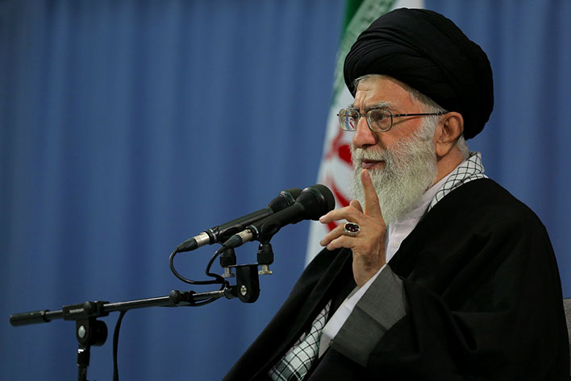
اگر راه امام راه گم کنیم یا فراموش کنیم یا خدای ناکرده عمداً به کنار بگذاریم، ملت ایران سیلی خواهد خورد.

